Slide 1
İSL 3105.1 SAYISAL YÖNTEMLER - I
DOÇ. DR. TUNCER ÖZDİL
MCBÜ İ.İ.B.F İŞLETME BÖLÜMÜ
SAYISAL YÖNTEMLER ANABİLİM DALI
İŞLETME BÖLÜMÜ LİSANS DERSİ

Slide 2
Yöneylem araştırması nedir?
Yöneylem araştırmasının
anlamı ve önemi,
özellikleri ve tarihsel gelişimi,

Slide 3
YÖNEYLEM ARAŞTIRMASINA GİRİŞ VE TARİHÇESİ
Çok sayıda teknik ve bilimsel yaklaşımı içeren Yöneylem Araştırması
genellikle kıt kaynakların paylaşımının söz konusu olduğu sistemlerin en iyi şekilde tasarlanması
ve işletilmesine yönelik karar problemlerine
bilimsel yaklaşımın uygulanmasını amaçlamaktadır.
Gerek otomobil, televizyon gibi elle tutulur bir ürünün üretilebilmesi, gerekse ulaşım, eğlence, güvenlik gibi insanların çeşitli ihtiyaçlarını karşılayan hizmetlerin sağlanabilmesi için bazı kaynakların kullanılması gerekir.

Slide 4
Kaynak deyince faaliyetlerin gerçekleştirilmesinde kullanılan ve çeşitli işlemlerin sonunda bir ürüne yada hizmete dönüşen her şeyi aklımıza getirebiliriz
Örneğin;
zaman, insangücü, para, arazi, teknoloji …
Zaman ilerledikçe yeryüzündeki kaynaklardan,
bazıları azalmış,
öbür yandan mevcut kaynakları kullanacak olan insanların sayısı artmış
teknolojik yönden gelişmiş özellikleri olan araç ve gereçler üretilmeye ve kullanılmaya başlanmıştır.
Aynı zamanda insanların bilgi ve kültür seviyeleri artmış ve insanlar temel ihtiyaçlarını karşılamanın ötesinde, ortaya çıkan daha başka ihtiyaçlarının da karşılanmasına yönelik olarak günlük hayatta kullandığı eşyalara ve yararlandığı hizmetlere olan beklentilerini yükseltmeye başlamışlardır.

Slide 5
Diğer yandan farklı yeteneklere, uzmanlık alanlarına ve bilgi düzeyine sahip insanlar için karmaşık yapıdaki araç, gereç ve malzemelerden oluşan organizasyonların yönetimi ve en yüksek verimi elde edecek şekilde eldeki kaynakların organizasyonunun faaliyetlerine paylaştırılması önemli bir problem haline gelmiştir.
Özellikle 18nci yüzyılın sonlarına doğru başlayan endüstri devrimi bu değişimin daha da hızlanmasına ve daha büyük organizasyonların oluşmasına yol açmıştır.
Bu gelişmelerin sonucu olarak günlük hayatta karşılaşılan çeşitli problemler ile ilgili karar vermeye yardımcı olmak amacıyla, problemlerin çözümünde kullanılabilecek bilimsel metotların geliştirilmesine yönelik çalışmalar başlamıştır.
Pek çok alandaki çeşitli problemlerin çözümünde kullanılabilecek teknikleri içeren Yöneylem araştırması bilim dalı böyle bir arayışın sonunda ortaya çıkmış, bilim adamlarının katkılarıyla gittikçe zenginleşmiş ve ilk yıllarından itibaren karar problemlerinin çözümünde yoğun olarak kullanılmaya başlamıştır.

Slide 6
YÖNEYLEM ARAŞTIRMASININ TANIMI
Yöneylem araştırması denince akla ilk gelen kelime optimizasyondur.
Optimizasyon kelime olarak “en iyiyi elde etme” şeklinde tanımlanabilir.
Bu da bize amaç doğrultusunda eldeki kaynakları kullanarak problemlerin optimal (en iyi, en verimli) çözümünün bulunmasını ifade eder.

Slide 7
Yöneylem, karmaşık sorunların çözümünde ve incelenmesinde bilimsel ve özellikle matematiksel yöntemlerin uygulanışı; yöneylem araştırması ise herhangi bir problemi yöneylem yöntemine göre araştırma, incelemedir (Türk Dil Kurumu, 1998).
Yöneylem araştırması,
bir sorun çözme süreci,
bilimler arası bir yaklaşımdır.

Slide 8
Yöneylem araştırması
endüstri, iş dünyası, yönetim ve savunma alanlarında; insan, makine, malzeme ve paradan oluşan büyük sistemlerin yönetiminde ortaya çıkan karmaşık problemlerin çözümünde bilimsel metotların uygulanmasıdır.
Amaç yönetim politikasının ve faaliyetlerin bilimsel olarak saptanmasına yardımcı olmaktır.

Slide 9
Sanayi Devrimi sonrasında geliştirilen yöntemler,
askeri alanlarda kullanılmak amacıyla daha da geliştirilerek,
özellikle ABD hava kuvvetleri faaliyetlerinin etkinlik sağlayacak şekilde planlanmasında kullanılmıştır.
Bu çalışmaları yürüten G.B. Dantzig çalışma kapsamını genişleterek ABD’nin tüm askeri faaliyetlerinin planlanmasına yönelik doğrusal programlama yaklaşımını geliştirmiş ve Simpleks çözüm yöntemini ortaya koymuştur.

Slide 10
Bilimsel metotlarla problem çözme çalışmalarının başlangıcı,
çok eskilere dayanmakla birlikte günümüzde yöneylem araştırması olarak adlandırılan bilim dalının temelleri İkinci Dünya Savaşı yıllarında atılmıştır.
Savaş yıllarında stratejik ve taktik seviyede çeşitli askeri problemlerin analizi ve muharebelerdeki etkinliğin artırılmasına yönelik olarak çeşitli teknikler geliştirilmiş ve bunlar yoğun olarak uygulanmıştır.
Matematiksel modelleme ve bilimsel metotların askeri harekatlara uygulanması ve etkinliğin artırılması amacıyla yapılan optimizasyon çalışmaları sonucunda geliştirilen teknikler Operations Research (Yöneylem araştırması) olarak adlandırılmıştır.

Slide 11
Yöneylem araştırması bilim dalının temelleri;
İkinci Dünya Savaşı sırasında,
İngiltere’de savaş araç ve gereçlerinin,
limanlarda daha kısa sürede gemilere yüklenmesini ve boşaltılmasını sağlayacak bir yöntemin araştırılmasıyla atılmıştır.
İngiliz Savunma Bakanlığı bu karmaşık problemleri çözmek ve askeri harekatlardaki etkinliği artırmak amacıyla çeşitli disiplinlerdeki bilim adamlarından oluşan ekipler teşkil ederek bir dizi çalışma başlatmıştır.
İşlemsel, eylemsel ve uygulamaya yönelik araştırma anlamına gelen bu yöntem Türkiye’de yöneylem araştırması olarak tanınmıştır

Slide 12
Askeri alanda Yöneylem Uygulamaları
Hava Savunma Radarlarının Yerlerinin Belirlenmesi
Mevcut radar ağının Alman hava saldırılarını önceden tespitte yetersiz kalması ve bu saldırılarda ağır kayıplar verilmesi üzerine, radarların teknik özellikleri ve arazi yapısına göre yeniden yerleştirilmesi için bir çalışma başlatılmıştır.
Bu çalışmadan elde edilen sonuca göre radarların yerleri yeniden düzenlenmiş ve erken uyarı sisteminin etkinliği artırılmıştır.

Slide 13
Optimal Konvoy ve Eskort Büyüklüğünün Bulunması
Alman denizatlılarının (U-botlar) müttefik savaş ve ticaret gemilerine büyük kayıplar vermesi üzerine bu problem masaya yatırılarak bilimsel bir yaklaşımla çözüm arayışına başlanmıştır.
Genel olarak denizlerde, x adet ticaret gemisinden oluşan bir konvoy ile bu konvoyun çevresinde eskortluk yapan y yoğunluğundaki (bir mildeki savaş gemisi sayısı) savaş gemileri dolaşmakta ve bu gruba Alman denizatlıları saldırmaktadır.

Slide 14
Su Altı Bombaları İçin Optimal Patlama Derinliğinin Bulunması
Müttefik uçaklarından atılan su altı bombalarının Alman denizatlılarına beklenen kaybı verdirememesi üzerine bu konu da bilimsel yöntemlerle ele alınmıştır.
Uçağın hızı,
bombanın izlediği yörünge,
denizaltının konumu
ve bombanın patlama derinliği gibi faktörler bir matematiksel model içerisinde birleştirilmiş ve denizatlılara maksimum kaybı verdirmek amacıyla bombanın su altında hangi derinlikte patlaması gerektiği incelenmiştir.

Slide 15
Yöneylem Araştırmasının Türkiye’deki Tarihçesi
Başlangıçta “Harekat Araştırması” adı verilen Yöneylem araştırmasının Türkiye’ye girişi, pek çok alanda olduğu gibi, Türk Silahlı Kuvvetlerinin öncülüğünde olmuştur.
Ülkemizde oluşturulan ilk yöneylem araştırması birimi, 19 Ağustos 1954 tarihinde Genelkurmay Başkanlığı bünyesinde kurulan “İlmi İstişare Kurulu Müdürlüğü” olup, gerçek anlamdaki ilk yöneylem araştırması grubu 1 Haziran 1956 tarihinde yaklaşık 10 yedek subaydan oluşturulmuştur.

Slide 16
YÖNEYLEM ARAŞTIRMASININ UYGULAMA ALANLARI
Bir karar verme probleminin çözümü aşağıdaki üç temel unsurun belirlenmesini gerektirir.
Karar alternatifleri nelerdir?
Hangi sınırlamalar altında karar verilecektir?
Alternatifleri değerlendirmede kullanılacak uygun amaç kriteri nedir?
Yöneylem araştırmasını kullanarak hangi alanlarda ne gibi çalışmalar yapılabileceği konusunda bir fikir oluşturması için yöneylem araştırmasının en yaygın uygulama alanları Tablo 1’de verilmiştir.

Slide 17
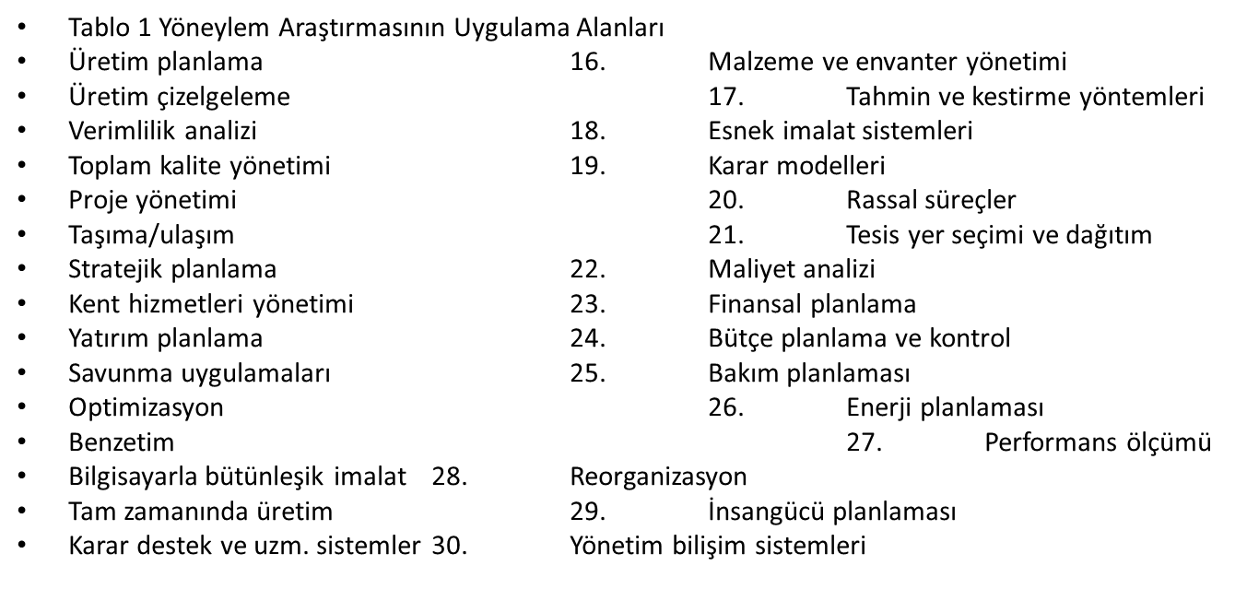

Slide 18
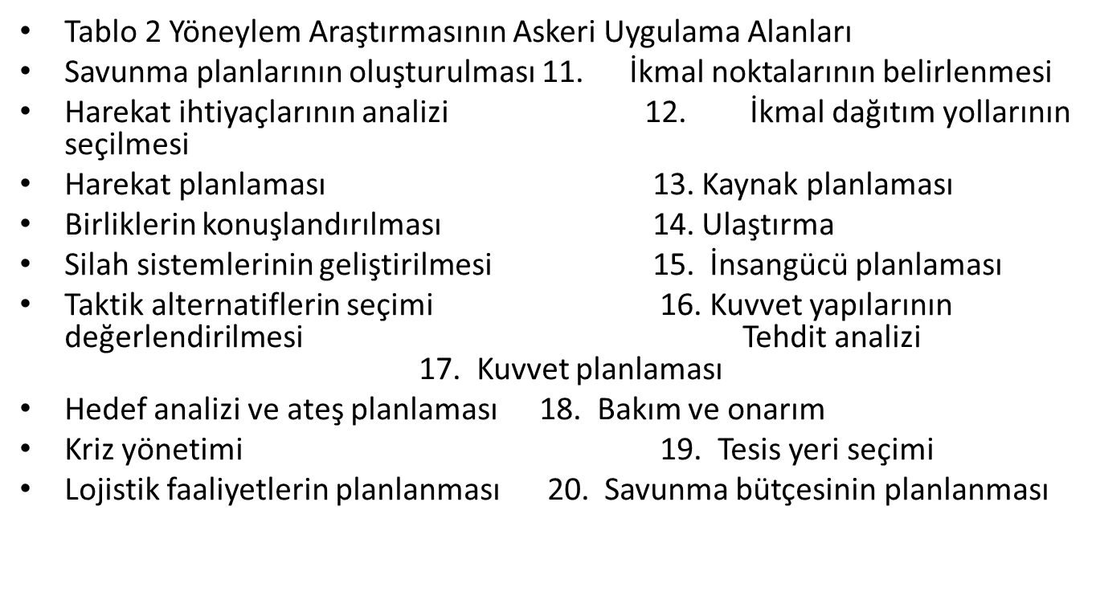

Slide 19
YÖNEYLEM ARAŞTIRMASININ ÖZELLİKLERİ
Yöneylem araştırmasının temel olarak üç özelliği bulunmaktadır.
Bunlar ;
Bütünleşik yaklaşım (sistem yaklaşımı) içerir.
Disiplinlerarası yaklaşım içerir.
Bilimsel yöntemin aşamalarını kapsar.

Slide 20
Bütünleşik yaklaşım (sistem yaklaşımı)
Yöneylem araştırması problemi çözerken, o problemin ait olduğu organizasyonun bütün unsurlarını, çevresini ve aralarındaki etkileşimi göz önünde bulundurur.
Çünkü organizasyonun herhangi bir unsurundaki bir değişiklik, diğer unsurları ayrı ayrı etkiler.
Aynı şekilde organizasyonun çevresindeki bir değişiklik organizasyonun faaliyetlerini ve organizasyon un kendi işleyişinde meydana gelecek değişiklikler de çevresini etkileyecektir.
Bu yüzden problemi, içinde bulunduğu sistemin bütün unsurlarıyla ve bu unsurlar arasındaki her türlü etkileşimle birlikte incelemek gerekir.

Slide 21
“Disiplinlerarası yaklaşım
Yöneylem araştırması disiplinlerarası bir yaklaşımdır.
Fizik, kimya, matematik, istatistik gibi farklı disiplinlerden yetişmiş kişilerin her soruna bakış açısı farklıdır.
Bu yüzden problemin modellenmesinde ve çözümünde farklı bakış açılarından faydalanabilmek için problemlerin disiplinlerarası bir ekip tarafından incelenmesi gerekir.

Slide 22
BİLİMSEL YÖNTEMİN AŞAMALARI
Yöneylem araştırmasının kullandığı bilimsel yöntem beş temel aşamadan oluşur. Bunlar aşağıda açıklanmıştır.
Problemin tanımlanması (formüle edilmesi),
Modelin kurulması,
Modelden çözüm elde edilmesi,
Modelin ve çözümün test edilmesi (kanıtlanması),
Çözümün uygulanması.

Slide 23
Problemin tanımlanması (formüle edilmesi)
“Yanlış” problemden “doğru” çözüm elde edilemez.
Sistemin detaylı bir şekilde incelenip söz konusu problemin iyi bir şekilde tanımlanması, işin birinci ve en önemli aşamasıdır.
Bu aşama, eldeki problemin kantitatif olarak incelenebilecek bir yapıya dönüştürülmesini amaçlar.
Bu aşamada problemin çözümüne direk ya da dolaylı olarak etki edebilecek her unsurun özenle ortaya çıkarılması gerekir.
Problemin tanımlanması, yöneylem araştırması ekibinin tamamının katılımını gerektiren bir süreç olup yapılacak incelemenin sonunda aşağıdaki hususların belirlenmesi gerekmektedir:
Amaçların belirlenmesi.
Problem alanının, yani organizasyonu ve çevresini kapsayacak şekilde probleme etki edecek olan sistemin belirlenmesi.
Problemin çözümüne etki edecek sınırlamaların (kısıtların) belirlenmesi.
Varsayımların belirlenmesi.
Uygun bir etkinlik ölçüsünün belirlenmesi.
Etkinlik ölçüsü çeşitli alternatiflerin amacı ne denli gerçekleştirdiğini değerlendirmede kullanılan bir ölçütü ifade eder.

Slide 24
Modelin kurulması
Model gerçek bir nesnenin ya da durumun çeşitli semboller kullanarak ifade edilmiş temsili bir şekli, soyutlanmış bir yaklaşımdır.
Modelin kurulması aşamasında yapılan işleri şunlardır:
Karar değişkenlerinin belirlenmesi:
Karar değişkenleri problemdeki kontrol edilebilir unsurları temsil eden ve çözüm sonunda değerleri elde edilecek olan değişkenlerdir.
Örnek olarak toplam n adet ürünün üretileceği bir üretim probleminde üretilecek ürün miktarlarını gösteren n adet karar değişkeni (örneğin x1, x2,…, xn) olarak gösterilir.
Parametrelerin belirlenmesi:
Parametreler ise kontrol edilemeyen ya da çevresel faktörler olarak bilinen unsurları ifade eden sabit değerli katsayılardır.
Örneğin bir birim ürünün satışından elde edilecek kar, bir birim ürünün üretimi için gerekli olan hammadde miktarı ve eldeki toplam hammadde kapasitesi gibi unsurlar modelin parametrelerini oluştururlar

Slide 25
Amaç fonksiyonun oluşturulması:
Ulaşılmak istenen amacı tanımlayan ve karar değişkenlerinin fonksiyonu olarak ifade edilen matematiksel bir fonksiyondur.
Yukarıdaki üretim problemi için her bir ürünün bir birimden elde edilecek kar (3,7,…,15) YTL/birim olsun.
Bu parametreleri amaç fonksiyonu katsayıları olarak kullanmak suretiyle toplam karı ifade eden amaç fonksiyonu,
p=3X₁+7X₂+…+15X_{n}
olarak yazılır

Slide 26
Kısıtların oluşturulması:
Karar değişkenlerinin alabilecekleri değerler le ilgili sınırlamaları belirten kısıtlar da matematiksel olarak ifade edilebilir.
Diyelim ki örnek problemde her bir üründen bir birim üretmek için gerekli olan demir miktarı (3,4,…,2) kg/birim ve eldeki toplam demir miktarı ise 20 kg olsun.
Bu parametreleri katsayı olarak kullanmak suretiyle demir kapasitesi ile ilgili kısıt,
3X₁+4X₂+…+2X_{n}< 20
olarak ifade edilir.

Slide 27
Modelden Çözüm Elde Edilmesi
Bu aşama çeşitli teknikleri kullanarak model için optimal çözüm sonuçlarının elde edilmesidir.
Optimal çözüm, amaç fonksiyonu değerinin maksimum ya da minimum yapılması anlamındadır.
Matematiksel modellerin çözülmesinde kullanılan teknik ve yöntemleri analitik teknikler, sayısal teknikler, sezgisel yaklaşımlar olarak değerlendirmek mümkündür.
Sezgisel yaklaşımlar, optimizasyon tekniklerinden herhangi birisiyle çözülemeyecek kadar karmaşık yapıdaki modellerde, optimal çözüm yerine yaklaşık bir çözüm elde etmek için geliştirilmiştir.

Slide 28
Modelin ve Çözümün Test Edilmesi
Çözümü uygulamaya geçmeden önce son olarak modelin geçerliliğinin ve çözümün güvenirliliğinin test edilmesi gerekmektedir.
Bu aşamada, geliştirilen modelin gerçekten söz konusu sistemin davranışını uygun bir şekilde temsil edip etmediği ve buna bağlı olarak da elde edilen çözümün kabul edilebilir mantıklı bir çözüm olup olmadığı incelenmelidir.
Modelin geçerliliği, elde edilen sonucun mantıksal olarak uygun olup olmadığının tartışılması yoluyla değerlendirilebileceği gibi modelden elde edilen sonucu geçmişe ait çıktılarla karşılaştırmak suretiyle araştırılabilir.
Eğer benzer girdiler sağlandığında geçmişteki davranış tekrarlanıyorsa (istikrarlı bir çözüm elde ediliyorsa) o zaman model geçerlidir.

Slide 29
Çözümün Uygulanması
Bu aşama, geçerliliği kanıtlanmış bir modelden elde edilen güvenilir bir çözümün gerçek hayattaki probleme uygulanması aşamasıdır.
Bu aşamada da asıl yük, yani çözümün anlaşılabilir bir şekilde sistemi işletecek olan personele anlatılması, yine yöneylem araştırması ekibine düşmektedir.

Slide 30
YA’NIN UYGULAMA ALANLARI
FİNANSAL SEKTÖRLER (Banka-Aracı Kurum-Sigorta Şirketleri)
Aktif Pasif Yönetimi Modelleri,
Portföy Optimizasyonu,
Risk Analizleri,
Emeklilik fonları Planlaması,
Nakit akışı optimizasyonu,
Şube performansı ölçümü,
Optimal personel sayısının belirlenmesi
İMALAT SEKTÖRÜ
Üretim Planlaması,
Satış tahminleri,
Stok kontrolü,
Dağıtım planları,
İşgücü planlaması,
Kapasite artırım planlaması

Slide 31
ASKERİ UYGULAMALAR
Askeri silah-teçhizat-araç seçim problemleri,
savaş simülasyonu,
intikal simülasyonu,
insan kaynakları planlaması,
operasyon planlaması
KAMU SEKTÖRÜ PLANLAMASI
Belediyecilik hizmetleri planlaması,
Toplu taşımacılık planlamaları,
Polis-İtfaiye-Ambulans araç-personel planlamaları, Posta hizmetleri planlaması,
Temizlik hizmetleri planlaması,
Elektrik-Su şebekeleri planlamaları,
Tarım planlaması

Slide 32
SAĞLIK SEKTÖRÜ
Sağlık hizmetleri planlaması,
Hastanelerde stok kontrolü,
Sağlık birimlerinde performans ölçümleme,
Ambulans planlaması
LOJİSTİK SEKTÖRÜ
Optimal filo büyüklüğünün belirlenmesi,
Optimal ulaştırma planları,
personel sayısı ve planlaması,
Araç büyüklerinin belirlenmesi,
Trafik akış optimizasyonu,
Kargo yerleştirme problemi
ENERJİ SEKTÖRÜ (Petrol-Gaz-Elektrik-Kömür)
Enerji ürünlerinin optimal dağıtımı,
Rafinerilerde karışım problemleri,
Enerji ürünleri stok planlaması,
Enerji ürünlerinde fiyatlama ve pazarlama

Slide 33
TELEKOMÜNİKASYON SEKTÖRÜ
Talep tahminleri,
İletişim ağları planlaması,
Rekabet analizleri ve fiyatlandırma,
İşgücü planlaması
GIDA SEKTÖRÜ
Yeni ürün geliştirme planları,
Yeni restoran açma planları,
Fiyatlandırma modelleri,
İşgücü planlaması ve maliyet kontrolü,
Müşteri geliş hızlarının belirlenmesi,
Talep tahminleri
PERAKENDE MAĞAZACILIK SEKTÖRÜ
Fiyatlandırma modelleri,
İşgücü planlama,
Maliyet kontrolü,
Talep tahminleri,
Müşteri geliş hızlarının belirlenmesi,
Stok kontrolü,
Promosyon planlaması,
Dağıtım planlaması

